Slide 1

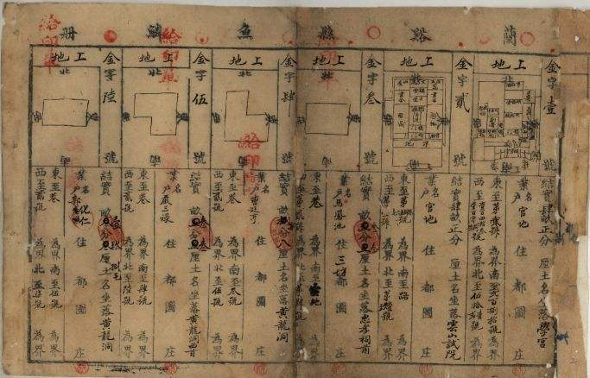
第十七课
中国古代的户籍制度与社会治理
【课标要求】：
1.了解中国古代以赋役征发为首要目的的户籍制度，以及有代表性的基层管理组织。
2.知道中国古代王朝在社会救济和优抚方面采取的重要措施。

Slide 2

目录
1.历代户籍制度演变
2. 历代基层组织与社会治理
3. 历代社会救济与优抚政策

Slide 3
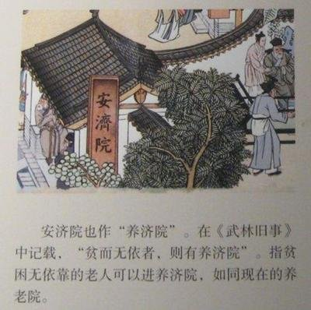
【单元引言】
中国古代的基层治理以户籍管理与基层组织构建为基础，户籍的编制与管理一般以基层组织为单位进行，既保证赋役征发，也维护社会稳定。
中国古代的社会保障主要由政府主导，社会参与。在封建社会后期，宗族以及社会公益性组织的作用越来越大。
西欧中世纪的基层治理以庄园和城市为中心,近代以来也一直强调基层自治。现代发达国家基本构建起了完善的社会保障体系，保证了社会的稳定与发展。
中国也逐渐建立起了具有中国特色的社会保障制度。

Slide 4
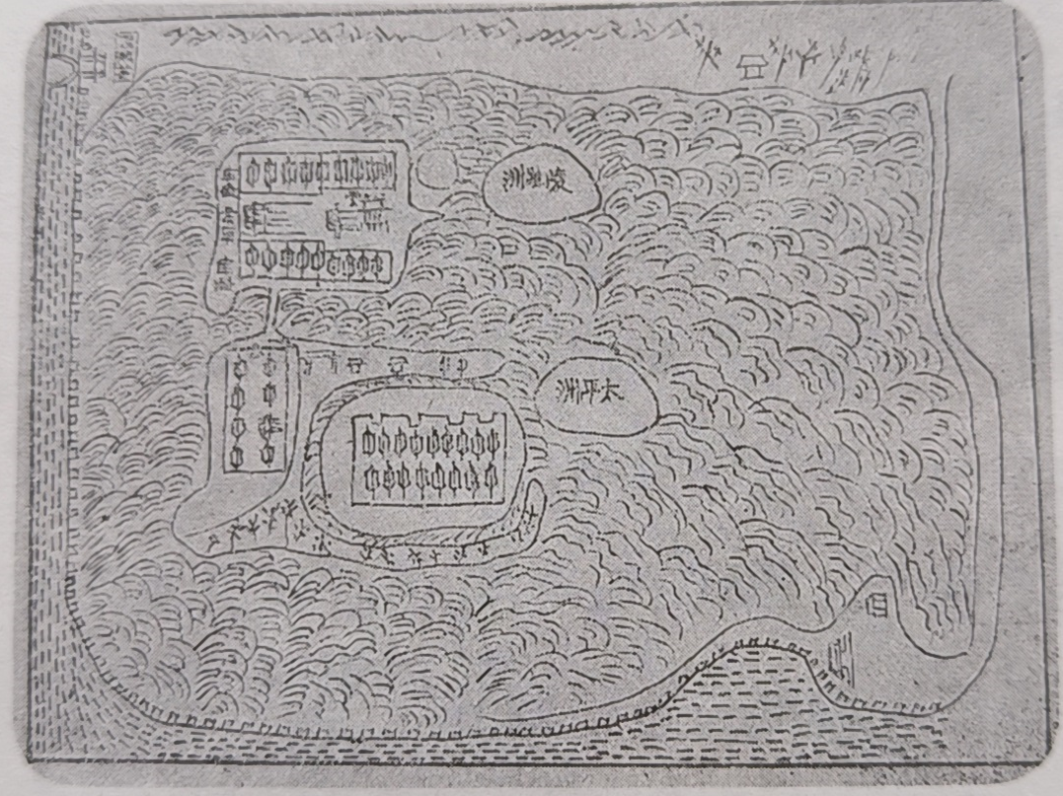
【本课引言】
明朝南京玄武湖湖心，有5个小岛。洪武初年，在湖心旧洲岛上修建了9间库房，安放30个档案架，用来存放户籍册“黄册”。到明朝后期，库房已达到667间，遍布5个小岛，收贮黄册153万多本。收贮黄册的玄武湖成为明朝的禁地，由户部派官员专门管理，一般人不得轻易进入。对封建国家而言，赋役是国家财政的根本，而户籍是赋役征发的依据，因此历代王朝都非常重视户籍的编制和管理。
明朝南京玄武湖黄册示意图

Slide 5
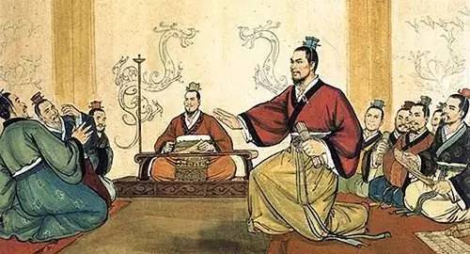
一、历代户籍制度演变
为户籍相伍。
——秦献公
四境之内，丈夫、女子皆有名于上，生者著，死者削。
——《商君书》
1、战国时期：国家开始大规模编排民户，制定户籍。如：秦献公十年（前375年）“为户籍相伍”，即以五家为“伍”的办法编排户口。
2、秦朝：户籍实行分类登记制度，除一般百姓的户籍外，还有宗亲贵族的宗室籍、官吏的宦籍、商贾的市籍等。

Slide 6
一、历代户籍制度演变
3、两汉时期
材料 汉代继承了秦朝的全民户口登记制度，将全国的地主、自耕农、雇农、佣工、商人，全部编入国家的户籍，这叫做“编户齐民”。
……所有编入户籍的大汉居民，具有平等的权利与义务。其中最重要的义务是向国家提供赋税与徭役……“编户齐民”的出现，可以看成是时代的进步，因为编户齐民意味着将国民从隶属于贵族的人身依附状态中释放出来。
——吴钩 《户籍上的中国》
（1）丞相主管全国户籍工作，各级地方政府也均有专门人员主管户籍。
（2）户是政府征派赋役的单位。百姓编户入籍后，便成了封建国家的“编户齐民”。
（3）政府为掌握人口数，定期进行人口调查。
（4）东汉末年，战事频繁，人口流动加剧，豪强地主与国家争夺人口，户籍散乱。

Slide 7
【史料实证】
材料一 商鞅还将百姓按照五家为伍、十家为什的单位进行编制···凡是被编入什伍组织的在籍成年男子（自15岁以上起）都是国家的后备兵源。
——《历史上重大改革回眸》
材料二 （秦朝）田租、口赋（人头税）、盐铁之利，二十倍于古。
——《汉书·食货志》
材料三 户口漏于国版,夫家脱于联伍,避役者有之,弃捐者有之,浮食者有之,于是奸心竟生,伪端并作矣。小则盗窃，大则攻劫，严刑峻法不能救也。
——汉代徐干《中论・民数篇》
依据材料和所学，分析古代户籍制度的作用。
征发赋役；进行社会管理；维护社会治安。

Slide 8
一、历代户籍制度演变
4、魏晋南北朝时期：（P99 历史纵横）
（1）西晋短暂统一中国，重建户籍，以黄纸登记户主姓名、年龄、家庭情况，装订成册，称为“黄籍”。
（2）东晋政府对南方土著居民仍然以黄籍进行登记，对从北方南渡而来侨居的州、郡、县人口以“白籍”进行登记，不征收赋役。
（3）东晋后期和南朝，政府为增加赋役，不时将侨居糊口编入所居郡县户籍，称作“土断”，使白籍人口土著化，承担赋役。

Slide 9
一、历代户籍制度演变
5、隋唐时期的户籍制度
“机巧奸伪，避役惰游者十六七。四方疲人，或诈老诈小，规免租赋”
——《隋书·食货志》
（1）隋朝建立后，命州县官 “大索貌阅”，将人口体貌与户籍登记相比较，重新核定户籍，严防不实。
（2）唐承隋制，管理更严，户籍三年一造。政府会通过人口核查将逃避登记的人口搜查出来，称为“刮户”。
材料 开皇三年（583年），隋文帝下令在全国彻底清查户口，根据户籍簿上登记的年龄与本人的体貌进行核对，从中检查隐漏户口，以解决诈老诈小的行为，即为“大索貌阅”……通过这一措施，新增成定人数44.3万，新附人口164万。通过检查，大量隐漏户口被查出，增加了政府控制的人口和赋税收入。
——宁欣《中国古代史（下册）》

Slide 10
【史料实证】
输籍定样又称“输籍法”：
是中国隋朝制定各户等级和纳税标准的办法。政府利用这一手段搜括隐藏户口，以防止人民逃税和抑制士族、豪强占有劳动人口，从而确保政府收入，加强中央集权。
材料一 每岁一造计账，三年一造户籍。县以籍成于州，州成于省，户部总而领焉。
——《唐六典》卷三《尚书户部》
材料二 由于唐政权强力推行了籍账制度，从而借此检括出大批隐漏人口，复核出人丁的实际年龄，大大防止了虚报年岁以规避税役的弊端，达到了维护社会秩序、最大限度搜刮租调征发力役的目的。
——周秀女《从敦煌户籍残卷看唐代籍账制度》
唐承隋制，管理更严，户籍三年一造

Slide 11
一、历代户籍制度演变
6、宋朝时期的户籍制度
材料1：主户作为宋代户口的基础，占全国总户数的65%左右，是宋代赋税的主要承担者。
——张斌《宋代的户口管理探究》
户籍分主户与客户。主户指拥有土地、缴纳赋税的税户；客户指没有土地的佃户。
北宋初，客户占总人口的40%，到1072年，客户所占比例下降到30%，为国家承担赋役的主户人口所占比例上升。
材料2：乡墅有不占田之民，借人之牛，受人之土，庸而耕者，谓之客户。
——（宋）石介《徂徕石先生全集》
思考：宋朝户籍制度变化的原因是什么？
古代政府管理户籍的根本目的是掌握人口变动情况，以便征发赋税。

Slide 12
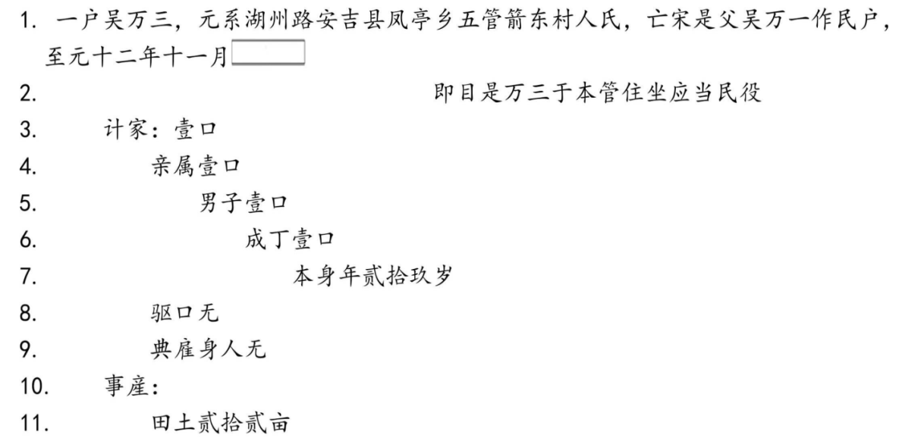
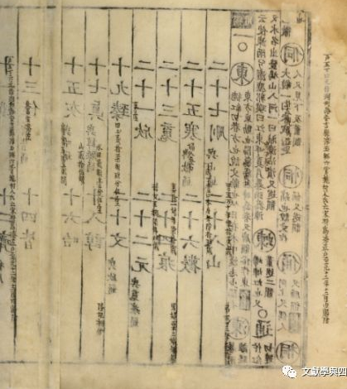
一、历代户籍制度演变
7、元朝时期的户籍制度
材料 （元朝）将其全部人户，以职业、民族、宗教的不同，而划分为多达数十种“户计”……民户户计数量最多，占全国总户数的80%左右，是元朝诸色户计中最基本的户计，是元朝赋役的主要承担者。
——高树林《元朝民户研究》
元朝的户口类型比较复杂，按职业可以分为军户、民户、匠户、僧道户、儒户、灶户、渔户等，统称为“诸色户计”，一旦定籍，就得“各安生理”，世代相袭，不得变动。
元至元年间湖州路户籍文书，登载了322叶900户的人口事产营生信。
元湖州路户籍文书第二册叶三“吴万三”户

Slide 13
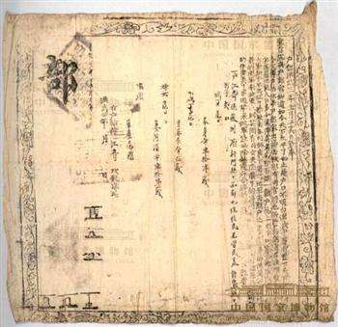

一、历代户籍制度演变
8、明朝时期的户籍制度
明初：户帖制度
（1）明朝继承了元朝以职业定户籍的做法，户籍分民籍、军籍、匠籍等。
（2）明朝户籍册称“黄册”，以里甲制为基础，每里一册，详列各户人口、田土、房屋黄册。
（3）黄册与鱼鳞图册互为补充。
材料 洪武三年，太祖籍天下户口，置户帖户籍，具书名、岁、居地。籍上户部，贴给之民。
—— 《明史•食货志》
户部洪武三年十一月二十六日钦奉圣旨“说与户部官知道，如今天下太平了也，止是户口不明白俚，教中书省置下天下户口的勘合文簿户帖。你每（们）户部家出榜，去教那有司官将他所管的应有百姓，都教入官附名字写着他家人口多少，写得真着，与那百姓一个户帖……”
徽州府祁门县汪寄佛户帖

Slide 14
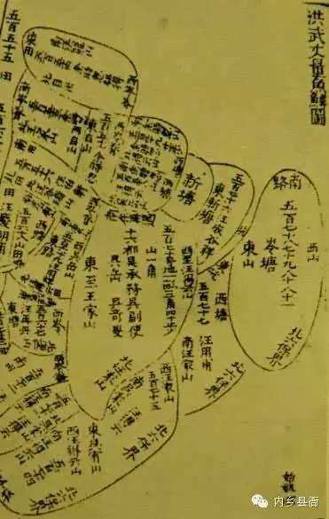
一、历代户籍制度演变
8、明朝时期的户籍制度
（3）黄册和鱼鳞图册互为补充
材料 人民之丁产事业,官府必有册；土田之鳞次栉比，乡里必有图。按图以稽荒熟，为某人见业则不可隐；按册以稽某家某户占田若干、坐落某处，则税不可逋。
——顾炎武 《天下郡国利病书》
◎黄册
鱼鳞图册◎

Slide 15
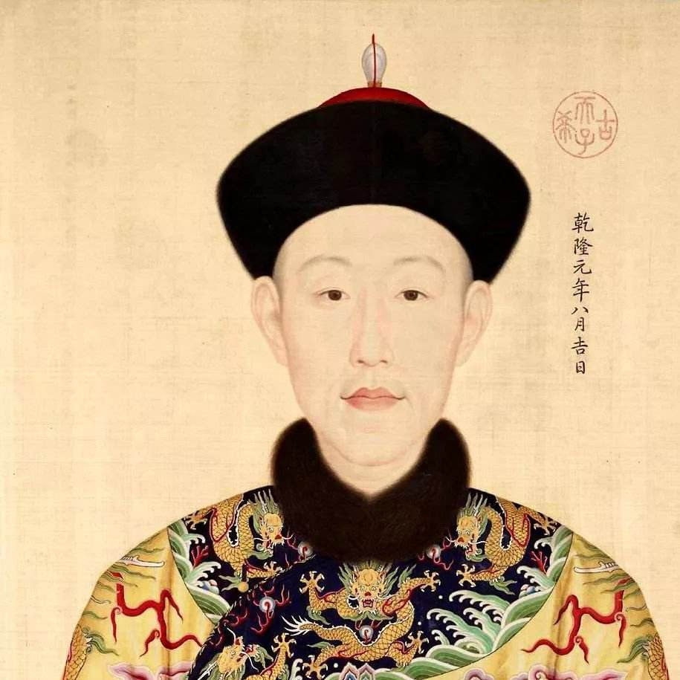
一、历代户籍制度演变
9、清朝时期的户籍制度
(1)清朝普通户籍基本沿袭明制，但管理相对松弛。
(2)到清前期赋役实行固定丁银、摊丁入亩，户籍的作用大为削弱。
(3)乾隆年间，朝廷谕令户籍永停编审，此后政府只是按照一定的组织制度登记人口数量。
知识链接
“滋生人丁，永不加赋”：1712年，康熙帝规定以前一年的丁银作为定额，不再增加；
“摊丁入亩”：雍正帝即位后，将这笔丁银分摊到田亩中，从此，在中国历史上存在了2000多年的人头税彻底废除，国家对百姓的人身束缚进一步减弱。
材料 今丁银既皆摊入地粮，而滋生人户，又钦遵康熙五十二年皇祖恩旨，永不加赋。则五年编审，不过沿袭虚文，无裨实政……嗣后编审之例,著永行停止。
——乾隆三十七年(1772年)上谕

Slide 16
【知识回顾】
清朝
诸色户计，世代相袭
明代
汉朝
黄籍/白籍/土断
隋唐
永停编审
主户与客户
秦朝
魏晋南北朝
战国
职业户籍，“黄册”
编户齐民
分类登记
“大索貌阅” 刮户
元朝
制定户籍
宋代

Slide 17
【综合探究】
我国古代户籍制度的特点、功能以及这些功能形成的历史因素。
特点（1）历史悠久，由简单到复杂；（2）控制人口，限制其流动；（3）有等级性，有特权户种等类别。（4）世袭性：不同等级、职业间的流动受到制约，户籍是世袭的。如军户、匠户。
（5）被赋予社会治安职能：宋代以后出现了保甲制，户籍管理制度进一步被赋予了社会治安功能。
（6）户籍制度下人身依附关系逐渐减弱；（7）与土地和赋税制度逐渐分离；
（8）传统户籍制度逐渐被废除。
功能（1）统计人口，征收赋税及征派兵役；（2）限制人口流动；（3）维护社会治安；
（4）控制职业，固定身份； （5）维护等级特权。
因素（1）自给自足小农经济的内在要求；（2）高度集中中央集权的强力维持；
（3）封建剥削土地制度的长期存在；（4）封建的等级制度和等级观念等

Slide 18
二、历代基层组织与基层社会治理
1、历代基层组织：
（1）目的：征发赋役、维护社会稳定
（2）特点：从秦汉到明清，县是最基层的行政机构，下设直接管理民众的 基层组织。
（3）发展概况：
秦汉时期：乡里制度——县下设乡和里。乡设三老；里设里正；乡里之外还有亭。
唐朝时期：乡里制度——百户为里，五里为乡，城内设坊，郊外设村，设里正、坊正、村正。
明朝时期：里甲制度——十户为一甲，一百一十户为一里，设甲首、里长。
清朝时期：保甲制度——从城市到乡村，十户为牌，设牌长；十牌为甲，设甲长；十甲为保，设保长。

Slide 19
二、历代基层组织与基层社会治理
2、基层社会治理：
1、秦汉
什伍组织
以五家为伍，十家为什，百家为里，互相监督。
2、唐朝
邻保制度
以四家为邻，五邻为保，彼此之间相互监督
3、北宋
保甲制
王安石推行保甲制度，源于唐朝的邻保制度
4、明朝
十家牌法
十家总编为一牌，轮流收掌、察看
5、清朝
保甲制
十户为牌，设牌长；十牌为甲，设甲长；十甲为保，设保长
兼具区划和户籍管理性质的乡里制与旨在维护社会治安的保甲制合一

Slide 20
二、历代基层组织与基层社会治理
1、趋势：
①由乡里制向保甲制
②由乡官制向职役制转变
③国家对乡村治理的干预和控制逐步增强，乡村自治功能逐步减弱。
④历代政府注重建立基层民众的自我管理与相互监督机制
2、原因：
①国家的统一，封建专制的强化；
②维护小农经济发展，社会稳定的需要。

Slide 21
拓展提升：评价中国古代基层社会治理
皇权与绅权在社会治理中是合作关系，皇权不下县，因为皇权把基层治理全交给受过儒家教育的“绅士”，绅士具有广泛的治理权，他们为社区提供公共品，包括修建道路、水利、学校等公共设施，救济鳏寡孤独等。
01
02
巩固了封建统治，稳定地方秩序，推动社会经济、文化习俗的发展
基层治理
03
中国古代乡村治理含有一定的自治因素，但始终没有发展为真正的乡村地方自治。
04
随着中国封建社会王权的扩张，乡村社会治理越来越深地受到国家政权的干预和控制，其自治性逐渐消退。
05
鸦片战争以后，在接连不断的内乱外患的打击下，农村社会的权力组织趋向解体，进入20世纪之后，清王朝被迫于宣统五年实行新政，传统的乡里制度、保甲制度被乡镇地方自治所取代。

Slide 22
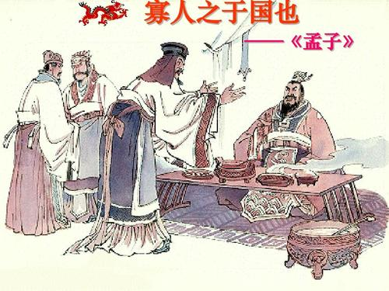
三、历代社会救济与优抚政策
1.社会救济——原因：
“狗彘食人食而不知检，涂有饿莩而不知发，人死，则曰：‘非我也，岁也。’是何异于刺人而杀之曰：‘非我也，兵也’？王无罪岁，斯天下之民至焉。” ——《孟子》
国无九年之蓄，曰不足；无六年之蓄，曰急；无三年之蓄，曰国非其国也。 ——《礼记•王制》
仓无备粟，不可以待凶饥。 ——《墨子•七患》
原因：
古代社会生产力水平低，自然灾害频发，人民生活缺少保障，需要国家和社会提供必要的、及时的救助。

Slide 23
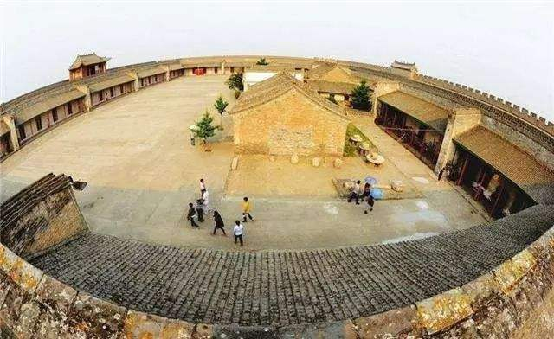
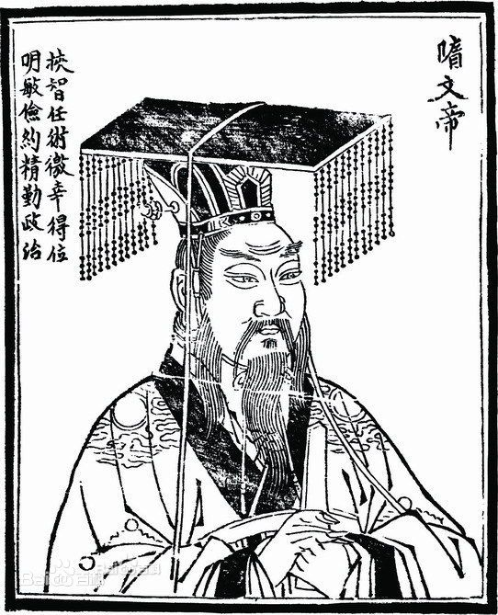
三、历代社会救济与优抚政策
1.社会救济——政府救济
材料1：寿昌遂白令边郡皆筑仓，谷贱时则增其贾而籴，以利农，谷贵时减贾而粜，名曰常平仓。
――《汉书·食货志上》
(1)历代社会救济的主体是掌握大量资源的政府，民间组织处于辅助地位。
(2)汉朝建立常平仓制度，积谷备仓，调节粮价。
(3)隋唐时期，政府既重视官方储备，也大力提倡民间积储。隋文帝置仓积谷，还鼓励民间自置义仓。官仓救大灾，义仓防小灾。
材料2：隋文帝于开皇三年“以仓库尚虚，卫州置黎阳仓,洛州置河阳仓,陕州置常平仓,华州置广通仓,转相委输,漕关东之粟以给京师。”
――《唐六典》卷20《常平署》
“官仓救大灾，义仓防小灾”
材料3：请令诸州百姓及军人，劝课当社共立义仓……当社有饥馑者，即以此谷振给。
――《通典》卷12《食货•轻重》

Slide 24
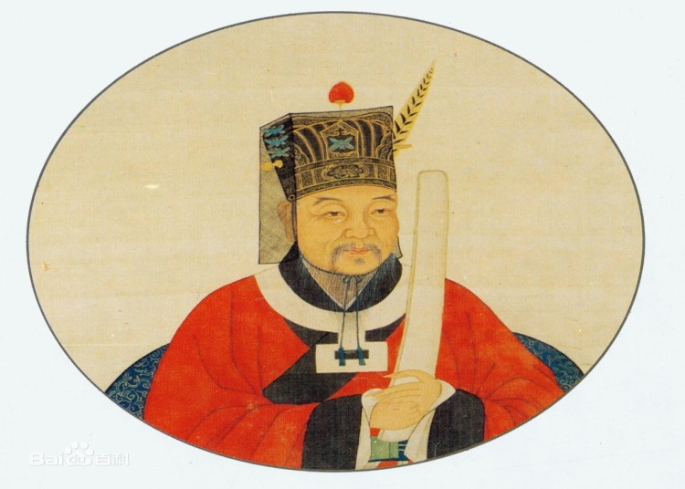
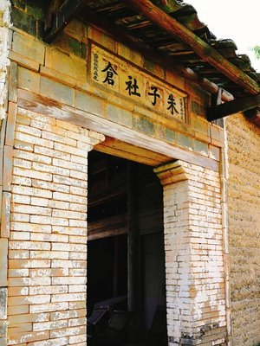
三、历代社会救济与优抚政策
1.社会救济——社会力量的救济
材料 范文正公，苏人也。平生好施与，择其亲而贫、疏而贤者，咸施之。方贵显时，置负郭常稔之田千亩，号曰义田，以养济群族之人。日有食，岁有衣，嫁娶凶葬，皆有赡。择族之长而贤者主其计，而时共出纳焉……以其所入，给其所聚，沛然有余而无穷。仕而家居俟代者与焉，仕而居官者罢其给。
――钱公辅《义田记》
（1）宗族内部的救助活动逐渐兴起。
①代表：北宋范仲淹在族内创设义田，赈济族人，影响深远。
②作用：宗族通过设立族产，在衣食、住行、婚娶、蒙养，丧葬等方面资助族中贫困者。
（2）明清时期，慈善组织开始兴起，出现了善堂、善会等慈善机构。

Slide 25
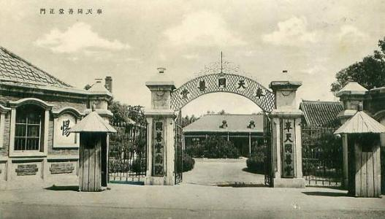
三、历代社会救济与优抚政策
实施者 | 地位 | 举措
政府 | 主体 | 汉朝 | 常平仓制度
 |  | 隋唐 | 既重视官方储备，也大力提倡民间积储（义仓、社仓）
宗族 | 辅助，宋朝兴起 | 设立义田、义学、义宅、义冢等族产
慈善组织 | 辅助，明清兴起 | 善堂、善会等
清光绪八年，太子河、浑河泛滥，沈阳贫民流离失所，奉天总兵总兵左宝贵汇集奉天社会志同道合之士，相继设立惜字局、义学馆、栖流所、施粥厂、育婴堂等五个部门，成为了奉天同善堂的雏型。清光绪二十一年，左宝贵在甲午战争中阵亡。次年，盛京将军依克唐阿将左宝贵生前创建的各种慈善机构统归一处，合称“奉天同善堂”。
奉天同善堂
近代中国东北地区规模最大的慈善机构

Slide 26
三、历代社会救济与优抚政策
政府救济和社会力量救济的不同：
(1)政府救济：主体地位，重点在救灾，核心在于保证粮食供应，或直接实施赈济，或鼓励各地余粮向灾区流通，同时还会疏导和安置流民，鼓励民间富户救济灾民。
(2)社会力量救济：辅助地位，侧重于日常生活的赈济，如收养弃婴和孤儿、接济贫民等。
 | 朝代 | 措施
尊敬、 赡养老人 | 秦汉 | 鸠杖
 | 明初 | 八十岁以上月给米五斗、酒三斗、肉五斤
保障鳏寡孤独的生活 | 唐朝 | 养病坊
 | 宋朝 | 福田院
 | 元朝 | 众济院
 | 明清 | 养济院

Slide 27
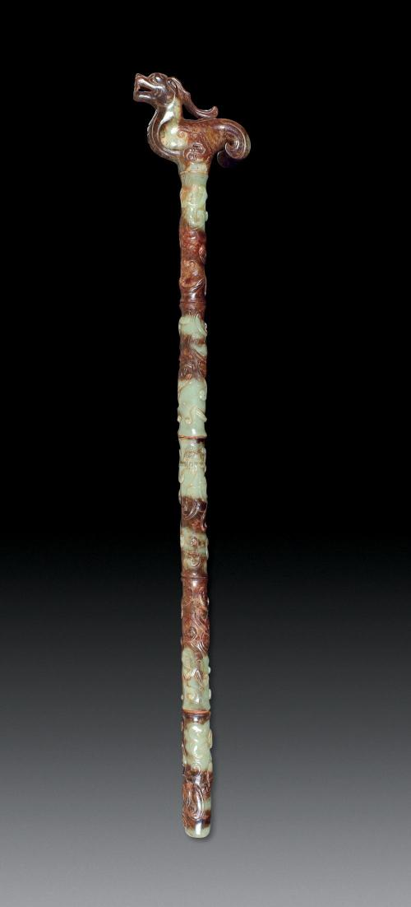
三、历代社会救济与优抚政策
2.优抚政策
(1)中国古代一直有优抚老弱贫苦等弱势群体的传统，尊敬与赡养老人，保障鳏寡孤独的生活。
(2)秦汉时期，皇帝有时会赐给高龄老人手杖——鸩杖，以示尊重。
(3)从唐朝开始，政府设有收容贫老、孤儿和乞讨流浪人员的专门机构。
(4)明初朝廷令各地有司优抚高年平民，八十岁以上月给米五斗、酒三斗、肉五斤。
安济院也作“养济院”。在《武林旧事》中记载，“贫而无依者，则有养济院”。指贫困无依靠的老人，可以进养济院，如同现在的养老院。

Slide 28
【本课总结】
朝代 | 户籍制度 | 基层组织 | 社会治理 | 社会救济 | 优抚政策
秦
汉
隋
唐
宋
元
明
清
政府对百姓的人身束缚逐渐减弱
宗族、慈善组织的作用逐渐增大
乡里制与保甲制逐步合一
分类登记制度
鸠杖
乡里制度
什伍组织
编户齐民
常平仓制度
置仓积谷，
义仓、社仓
大索貌阅
户籍三年一造
百户为里，五里为乡
养病坊
邻保制度
宗族内部的救助活动兴起
福田院
主户与客户
保甲制
诸色户计
众济院
户帖、黄册
十家牌法
慈善组织兴起
养济院
永停编审
先里后保
保甲制

Slide 29
【课堂探究】（2018年全国卷1）
中国基层社会治理历史悠久。改革开放以后，村民自治成为中国亿万农民的伟大创造。
材料一 宋代一些地方实行乡约制度。其功能主要是扬善惩恶，制定规约进行道德教化，并建立民间组织和相关的赏罚制度，明清时期，宣讲“圣谕”成为乡约最重要的内容。当时，由地方官吏广泛推行乡约制度，设立乡约组织，每月召集百姓宣讲、教化。康熙九年颁布了乡约组织必须宣讲的《上谕十六条》，内容包含“重农桑以足衣食”“训子弟以禁非为”等。
——据杨开道《中国乡约制度》等
材料二 清末，时人认为“地方自治者，为今世界立国之基础……于救亡之事，至为切要”。1909年，清政府颁布《城镇乡地方自治章程》，地方自治大致按行政区划分城镇和乡两级，设立议事会为议决机关，议员由选民互选充任。
——据张海鹏主编《中国近代通史》
材料三 20世纪80年代后，村民自治迅速发展，到1997年底，全国共有91万个村民委员会的村干部由村民直接选举产生，大部分农村有90%以上的选民参加了选举。1998年颁布了《中华人民共和国村民委员会组织法》，村民委员会是我国农村基层社会的群众自治组织。
——据郭德宏等主编《中华人民共和国专题史稿》
（1）根据材料一并结合所学知识，概括宋代到明清时期乡约制度的变化，并说明乡约制度的积极作用。（12分）
（2）根据材料二并结合所学知识，简述清末城镇乡地方自治的历史背景。（9分）
（3）根据材料三并结合所学知识，说明村民自治的意义。（4分）

Slide 30
（1）变化：宋以道德教化为主，明清增加了宣讲“圣谕”的内容；乡约组织从民间自发建立到由地方官吏推动设立。（6分）
积极作用：有利于维护社会秩序，加强基层社会治理；有利于发展生产；促进了儒家文化和传统道德的传播。（6分）
（2）历史背景：内忧外患；西方民主思想传播；清末新政，改革政治制度。（9分）
（3）意义：乡村治理的创新，国家治理体系的健全；推动基层民主，促进社会主义政治文明；改革基层社会治理制度，适应社会主义建设的要求。（每项2分，答出其中两项即可得满分，本小题总分不得超过4分）

Slide 31
【课堂探究】（2016年全国卷3）
材料一 社会救济是中国古代历朝实施“仁政”的重要内容，主要依赖于政府财政。明初设养济院收孤苦无靠者，按月发口粮。明律规定：凡鳏寡孤独及笃废之人，贫穷无亲属依靠，不能自存，所在官司应收养而不收养者，杖六十。”这是正律中首次纳入社会救济保障条款。清代的法律也有关于社会救济的规定，主要有灾荒救济，高龄老人赡养，设栖流所以收养流浪贫民，孝子节妇贫苦者救济，贫苦读书人救济等。 ——摘编自邓云特《中国救荒史》等
材料二 英国圈地运动开始后，偷盗者、乞讨者等日益增多，社会不安定因素急剧增加。1601年，英国颁布济贫法。救济办法因类而异，凡年老及丧失劳动者，在家接受济贫；贫穷儿童则在指定的人家寄养，长到一定年龄时送去做学徒：流浪者被关进监狱或送入教养院。1834年，新济贫法规定，有劳动能力的失业者必须进“贫民习艺所”，才能得到救济，而那里的条件比最低工资收入的自由劳动者还要恶劣得多。 ——摘编自陈晓律《英国福利制度的由来与发展》
（1）根据材料一二，概括中国明清时期救济制度和英国近代济贫制度实施的共同目的，并指出其救济方式的异同。（18分）
（2）根据材料二并结合所学知识，指出与英国近代济贫制度相比，西方现代福利制度有哪些发展?(7分)

Slide 32
（1）共同目的：救济弱势群体；维护社会稳定；促进政权认同。（6分）
相同：政府主导；设置救济机构；立法保障；因类而异。（8分）
不同：英国的救济对有劳动能力的贫民带有惩戒性质；中国救济制度体现了中国传统文化。（4分）
（2）发展：从单纯的救济发展成为公民的社会权利，得到立法和制度上的保证；福利种类众多；覆盖面广，低收入阶层受惠多。（7分）

Slide 33

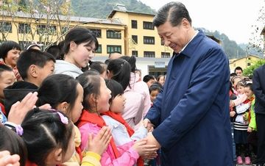

聚焦精准扶贫
共建小康社会
“要从最困难的群体入手，从最突出的问题着眼，从最具体的工作抓起，通堵点、疏痛点、消盲点，全面解决好同老百姓生活息息相关的教育、就业、社保、医疗、住房、环保、社会治安等问题，集中全力做好普惠性、基础性、兜底性民生建设。”

Slide 34
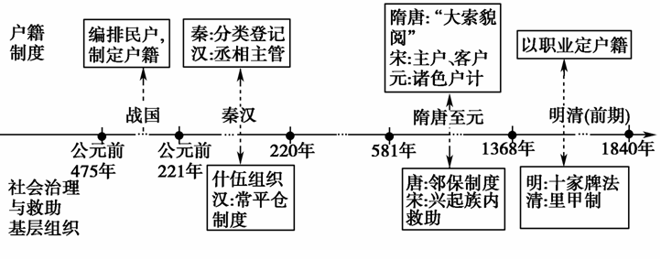
【时空坐标】

Slide 35
本课结构：
1、战国时期大规模编排民户，制定户籍
2、秦朝分类等级制度；汉朝编户齐民制度
中国
古代户籍制度与
社会治理
历代户籍制度的演变
3、隋朝“大索貌阅”；唐朝三年一造
4、宋朝住户客户制度；元朝“诸色户计”
5、明朝“黄册”；清朝永停编审
1、秦汉：乡里制度
历代基层组织与社会治理
2、唐朝：乡里制度——百户为里，五里为乡
3、清朝：先里（甲）后保（甲）制度
1、政府救济
历代社会救济与优抚政策
2、社会力量救济
3、优抚政策

Slide 36
课堂练习
1、 （2021•全国Ⅰ卷模拟）唐代后期外来侨居人户称作客户，本地土著户称为主户。到宋代，凡有田产而缴税的在户籍上登记为主户，又称税户；没有田产的，登记为客户。这反映了宋代（ ）
A．政府取消对农民迁移的限制 B．封建租佃关系正式确立
C．开始推行稳定自耕农的政策 D．土地私有制进一步强化
D
2、秦汉时期按户征收的户税包括：一是按户征收的“户赋”；二是按户征收的“户刍”。户赋征收的物质形态是实物，户刍征收的物质形态是钱币，其物质形态虽然不同，但性质都是以户为单位，按户征收。这表明，秦汉时期（ ）
A．土地兼并的盛行 B．建立了较严密的户籍制度
C．小农经济的确立 D．白银成为主要的流动货币
B
Notes:
1、A.材料信息中没有体现出政府取消对农民迁移的限制；
B.材料看不出封建租佃关系的确立；
C.材料信息体现不出开始的特点；
D.从材料中“凡有田产而缴税的在户籍上登记为主户，又称税户；没有田产的，登记为客户。”明显可以看出宋朝土地私有制进一步强化。
故选：D。
2、本题考查中国古代户籍制度的演变，考生可结合材料“户赋征收的物质形态是实物，户刍征收的物质形态是钱币，其物质形态虽然不同，但性质都是以户为单位，按户征收”进行分析。
【解答】秦汉时期国家长期按户征收赋、刍等户税，反映出当时有了编户齐民制度，封建国家已经建立了较严密的户籍制度，对农民的人身控制较严格，B项正确；
材料不能说明当时土地兼并盛行，A项错误；
小农经济早在春秋战国时期已确立，C项错误；
白银成为主要的流动货币是在明清时期，D项错误。
故选：B。

Slide 37
3、隋炀帝时期，人口统计数据最高接近九百万户；唐高祖武德年间，人口统计数据下降到二百万户；到了唐太宗的鼎盛时期，全国的统计数据也只有三百万户。根据以上人口统计数据变化可推知（ ）
A．隋末农民战争使人口大量损失 B．唐朝户籍管理制度效率低下
C．史书对贞观之治多有溢美之词 D．唐朝农业生产出现严重倒退
B
4、宋元时期，无论是祠堂的建置、族田的设立，还是族谱的修纂，都是以大官僚为主的，大官僚为宗族带来了诸多好处，因而也成为宗族的核心。这种现象（ ）
A．使得族权对皇权构成了严重威胁 B．体现了宗族制度的普遍民众化
C．有利于扩大国家政权的统治基础 D．助推了地方行政管理的制度化
C
Notes:
3、唐太宗李世民吸取隋亡的教训，轻徭薄赋，劝课农桑，戒奢从简，知人善任，虚怀纳谏。在他统治时期，国家出现了少有的开明政治局面，史称“贞观之治”。根据史实即可推知ACD三项都不符合题意；
唐朝前期出现盛世局面，但人口统计数据却仅有隋炀帝时期的三分之一，这只能说明唐朝户籍管理制度的松懈和低效率，故B项正确。
故选：B。
4、由材料可知，官僚成为宗族的核心，是族权的实际控制者，这让族权与皇权产生联系，有利于巩固皇权，扩大国家政权的统治基础，故C正确；
“族权对皇权构成了严重威胁”由材料无法得出，A错误；
“宗族制度的普遍民众化”与材料信息不符，B排除；
宗族制度不是国家的地方行政管理制度，排除D。
故选：C。

Slide 38
5、清朝入关后，抛弃了明朝乡约中的乡村自治内容，改以宣讲“孝敬父母，恭敬长上，和睦乡里，教训子孙，各安生理，勿作非为”的《圣谕六训》为主，到康熙年间，发展到宣讲“圣谕十六条”。清廷此举旨在（ ）
A．加强对基层社会的控制 B．强化地方宗族制度的基础
C．促进儒家伦理道德传播 D．发挥乡约共励风化的功能
A
6、西汉时期，每遇蝗灾旱灾，都要对疫病患者进行隔离，“民疾疫者，舍空邸第，为置医药”；南齐时期设立了“六疾馆”用以隔离病人；隋唐时期有“病坊”，一些寺院也收治病人。这些史实说明，我国古代防疫活动的开展（ ）
A．是商品经济繁荣的结果 B．受到了外来宗教的援助
C．得益于救治机构的建立 D．源于大一统的政治体制
C
Notes:
5、从题干材料“孝敬父母，恭敬长上，和睦乡里，教训子孙，各安生理，勿作非为”以及设问可知，清廷的乡约制度，其最终是为加强对基层社会的控制，故A项正确；
B项不符合题意，题干体现的是清朝的乡约制度，没有呈现地方宗族制度的知识，故错误；
C项和D项表述的是乡约制度的作用，这些作用从根本上来说都是为了维护清朝的封建专制统治，故排除CD。
故选：A。
6、题干可知，西汉政府对疫病患者进行隔离，“民疾疫者，舍空邸第，为置医药”；南齐时设立“六疾馆”用以隔离病人；隋唐时设立“病坊”收治病人。说明救治机构的建立为防疫活动的开展提供了保障，C选项正确；
西汉、南齐、隋唐，都是通过建立救治机构开展防疫活动，无法看出古代商品经济的发展繁荣，A选项错误；
只有隋唐时“一些寺院也收治病人”，不能说明我国古代防疫活动受到了外来宗教的援助，B选项错误；
建立救治机构开展防疫活动与政治体制无关，D选项错误。
故选：C。

Slide 39
7、宋朝在疫情发生的时候，免费向疫区染病的疫民施药，以此来帮助疫区的百姓渡过难关。只要有疫情或者灾害发生，宋廷都会对疫民或者灾民提供救助。这反映出宋代（ ）
A．社会救助具有系统性和规范性
B．北宋已经有了尚未健全的社会保障制度
C．民本思想在当时社会广泛传播
D．对疫民或灾民的救助体现了政府的人文关怀
D
8、明代前期的乡约主要以宣讲圣谕及所订约规来实行道德自律，但到了明中后期的乡约逐渐变成县州官府治理乡村的重要工具，承担着越来越重的行政功能。这一变动反映了（ ）
A．专制集权空前强化 B．批判思潮开始涌现
C．政治军事趋于动荡 D．经济结构出现转型
A
Notes:
7、材料中“免费向疫区染病的疫民施药，以此来帮助疫区的百姓渡过难关。只要有疫情或者灾害发生，宋廷都会对疫民或者灾民提供救助”体现出宋朝对疫民或灾民的救助体现了政府的人文关怀，D符合材料的要求；
ABC选项都不符合材料的特点，排除。
故选：D。
8、材料“以宣讲圣谕及所订约规来实行道德自律......乡约逐渐变成县州官府治理乡村的重要工具，承担着越来越重的行政功能”体现的是中央政府对基层乡村管理的强化，说明政府的统治已经渗入到基层组织，体现的是专制集权的空前强化，故A正确；
B中的“批判思潮”与材料无关，排除；
C中“动荡”一词在材料中不体现，排除；
材料和经济无关，排除D。
故选：A。

